Slide 1

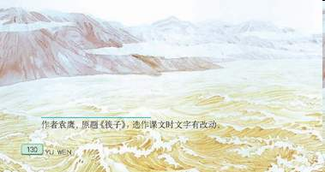

Slide 2
导语
《黄河的主人》是我国著名散文家袁鹰的一篇叙事性散文，原题《筏子》。作者以生动形象的语言，向我们战士了母亲河——黄河那不可阻挡的磅礴气势，及羊皮筏子在奔腾的黄河上鼓浪前进的壮观场景，进而赞颂了黄河艄shāo公机智勇敢战胜艰难险阻的伟大精神。

Slide 3
学习生字词

Slide 4
gǔn gǔn wàn mǎ bēn téng tūn mò
滚 滚 万 马 奔 腾 吞 没
zhuó làng pái kōng de qì shì
浊 浪 排 空 的 气 势
Lìng rén dǎn zhàn xīn jīng
令 人 胆 战（发抖） 心 惊
yī gǔ qiáng cí lì xiōng yǒng de jī liú
一 股 强 磁 力 汹 涌 的 激 流
gǔ làng qián jìn tǐ jī
鼓 浪 前 进 体 积

Slide 5
dìng jīng yī qiáo tuān jí tiē zhe shuǐ miàn piāo liú
定 睛 一 瞧 湍 急 贴 着 水 面 漂 流
yáng pí fá zǐ yī wèi shāo gōng
羊 皮 筏 子 一 位 艄 公
tí xīn diào dǎn zhuān xīn zhì zhì dì chēng zhe gāo
提 心 吊 胆 专 心 致 志 地 撑 着 篙
shuǐ shì pò làng qián xíng tán xiào fēng shēng
水 势 破 浪 前 行 谈 笑 风 生
zhǐ zhǐ diǎn diǎn
指 指 点 点
shāo gōng shēn xì zhe
艄 公 身 系着

Slide 6
cóng róng de shén qíng liú lǎn tūn mò
从 容 的 神 情 浏 览 吞 没
zhí de jìng yǎng hé zàn sòng
值 得 敬 仰 和 赞 颂
shāo gōng xiǎn è de fēng làng shēn xì zhe
艄 公 险 恶 的 风 浪 身 系着
chéng kè de ān quán zhú gāo
乘 客 的 安 全 竹 篙
píng zhe yǒng gǎn hé zhì huì
凭 着 勇 敢 和 智 慧
zhèn jìng hé jī mǐn zhàn shèng jīng tāo hài làng
镇 静 和 机 敏 战 胜 惊 涛骇（惊吓）浪
rú lǚ píng dì zhěng gè ér tūn mò
如 履 平 地 整 个 儿 吞 没

Slide 7
滚滚 万马奔腾 浊浪排空的气势 令人胆战心惊 一股强磁力 汹涌的激流
鼓浪前进吞没 定睛一瞧
湍急贴着水面漂流 羊皮筏子
一位艄公 提心吊胆 专心致志
撑着篙 水势 破浪前行 谈笑风生 指指点点 从容的神情 浏览 艄公
值得敬仰和赞颂 险恶的风浪 身系着乘客的安全 竹篙凭着 勇敢和智慧，镇静和机敏 战胜惊涛骇浪
如履平地

Slide 8
多音字
piāo liú piào liàng
漂 流 漂 亮
tūn mò méi yǒu
吞 没 没 有
xì zhe chéng kè jì xié dài
系 着 乘 客 系 鞋 带

Slide 9
沉着
专心致志
小心
大胆
谈笑风生
指指点点
从容
提心吊胆

Slide 10
阅读训练

Slide 11
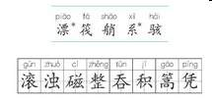

Slide 12
黄河滚滚。那万马奔腾、浊浪排空的气势，令人胆战心惊。

Slide 13
像突然感受到一股强磁力似的，我的眼光被河心一个什么东西吸引住了。那是什么，正在汹涌的激流里鼓浪前进？从岸上远远望去，那么小，那么轻，浮在水面上，好像只要一个小小的浪头，就能把它整个儿吞没。
再定睛一瞧，啊，那上面还有人哩！不只一个，还有一个……一、二、三、四、五、六，一共六个人！这六个人，就如在湍急的黄河上贴着水面漂流。
这就是黄河上的羊皮筏子！

Slide 14
第一段（1——4自然段）
写一只羊皮筏子在湍急的黄河上鼓浪前进。

Slide 15
也只有十只到十二只羊那么大的体积吧，上面却有五位乘客和一位艄公，而且在他们的身边还摆着两只装得满满的麻袋。
我不禁提心吊胆，而那艄公却很沉着。他专心致志地撑着篙，小心地注视着水势，大胆地破浪前行。皮筏上的乘客谈笑风生，他们向岸上指指点点，那从容的神情，就如同坐在公共汽车上浏览窗外的景色。

Slide 16
第二段（5——6）写羊皮筏子上人们的沉着与从容。

Slide 17
听坐过羊皮筏子的人说，第一次尝试，重要的就是小心和大胆。坐在吹满了气的羊皮筏子上，紧贴着脚的就是波浪滔滔的黄水，如果没有足够的勇气，是连眼也不敢睁一睁的。

Slide 18
羊皮筏子上的艄公，更值得敬仰和赞颂。他站在那小小的筏子上，面对着险恶的风浪，身系着乘客的安全，手里只有那么一根不粗不细的竹篙。他凭着勇敢和智慧，镇静和机敏，战胜了惊涛骇浪，在滚滚的黄河上如履平地，成为黄河的主人。

Slide 19
第三段（7——8）进一步解释了艄公为什么能被誉为“黄河的主人”的道理。

Slide 20
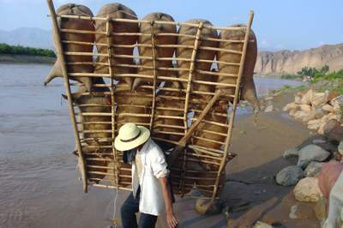

Slide 21
巩固练习

Slide 22
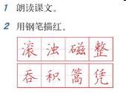

Slide 23


Slide 24


Slide 25


Slide 26
“黄河的主人”指的是 艄公，因为他能凭着 勇敢 和 智慧 ， 镇静 和 机敏 ，战胜了 惊涛骇浪，在滚滚的黄河上 如履平地 。他值得我们敬仰和 赞颂。

Slide 27
文中写“我”害怕的成语有： 胆战心惊、提心吊胆，写乘客轻松的成语是 谈笑风生 ，写“我”和乘客都是为了烘托 艄公 ，这种写法叫做 侧面描写 。

Slide 28
（ ）----这就是黄河上的羊皮筏子！

Slide 29
____________这就是____________的黄河! ___________——这就是黄河上的羊皮筏子_________
___——他，就是黄河的主人！

Slide 30
结束

